Slide 1

Communication Cards
Kommunikasiekaarte English / Afrikaans
Weergawe 2024
4up
Hierdie inligting is saamgestel deur die Centre for Cultural Diversity in Ageing in 2024. Hierdie publikasie is befonds deur die Australiese Regering se Department of Health and Aged Care.
This information was compiled by the Centre for Cultural Diversity in Ageing 2024
This publication was funded by the Australian Government Department of Health and Aged Care.
©Centre for Cultural Diversity in Ageing 2024.

Slide 2

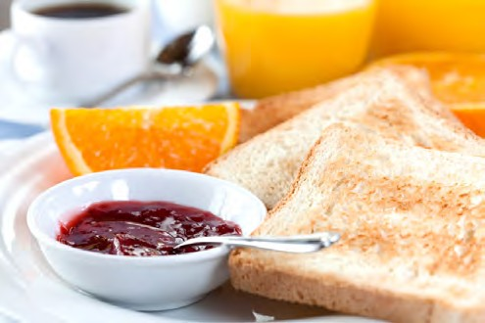
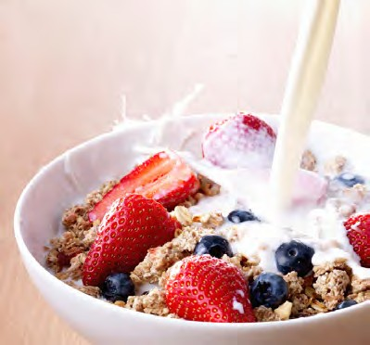
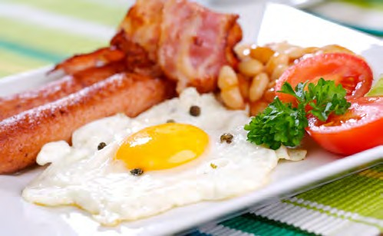
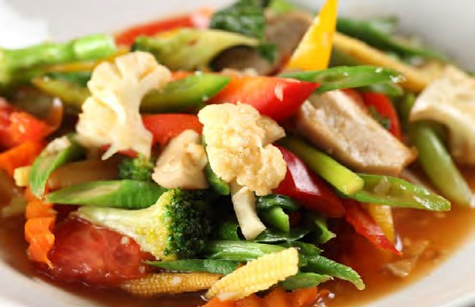
English Language Communication Cards
Afrikaanse Kommunikasiekaarte
Breakfast
Ontbyt
Breakfast
Ontbyt
Breakfast
Ontbyt
Lunch
Middagete

Slide 3

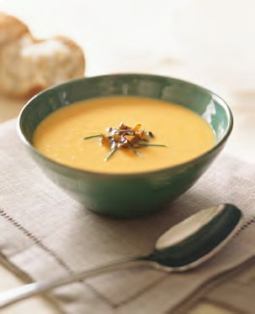
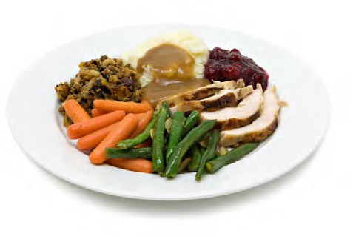
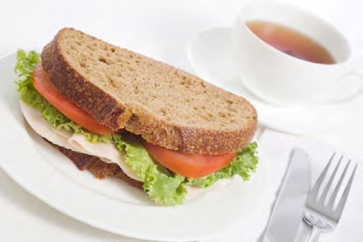
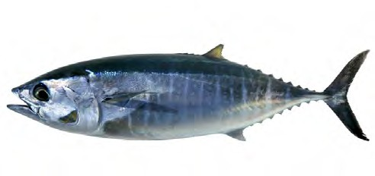
English Language Communication Cards
Afrikaanse Kommunikasiekaarte
Lunch
Middagete
Dinner
Aandete
Dinner
Aandete
Fish
Vis

Slide 4
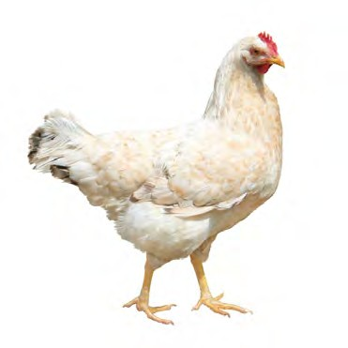
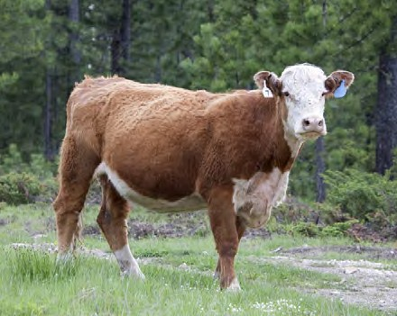
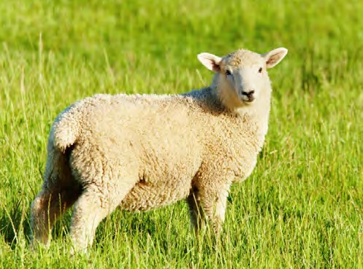
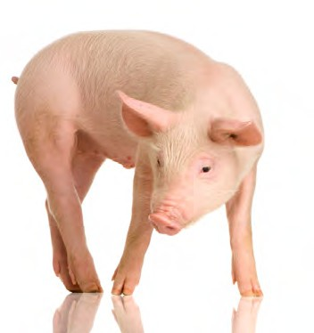
English Language Communication Cards
Afrikaanse Kommunikasiekaarte
Chicken
Hoender
Beef
Beesvleis
Lamb
Lamsvleis
Pork
Varkvleis

Slide 5




English Language Communication Cards
Afrikaanse Kommunikasiekaarte
Water
Water
Juice
Sap
Tea
Tee
Sugar
Suiker

Slide 6




English Language Communication Cards
Afrikaanse Kommunikasiekaarte
Milk
Melk
Coffee
Koffie
Beer
Bier
Wine
Wyn

Slide 7
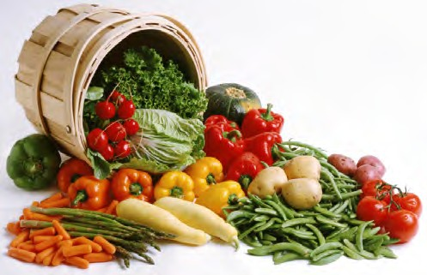
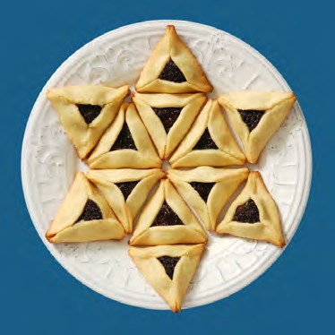

English Language Communication Cards
Afrikaanse Kommunikasiekaarte
Vegetarian
Vegetaries
Kosher
Kosjer
Halal
Halal

Slide 8
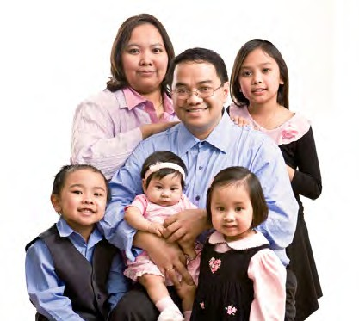
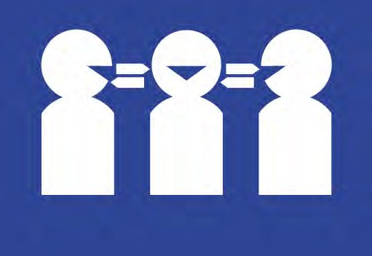

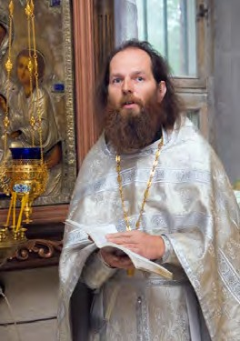
English Language Communication Cards
Afrikaanse Kommunikasiekaarte
Interpreter
Tolk
Family
Familie
Priest
Priester
Priest
Priester

Slide 9
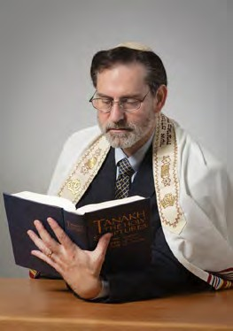

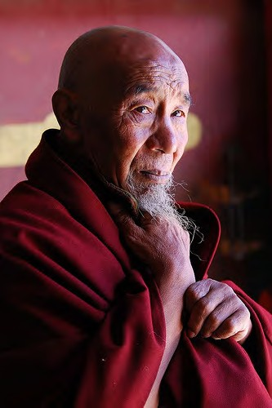

English Language Communication Cards
Afrikaanse Kommunikasiekaarte
Rabbi
Rabbi
Imam
Imam
Monk
Monnik
Doctor
Dokter

Slide 10

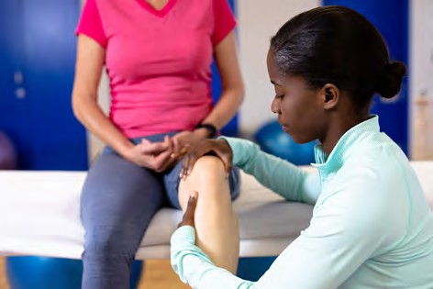
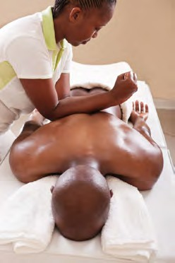
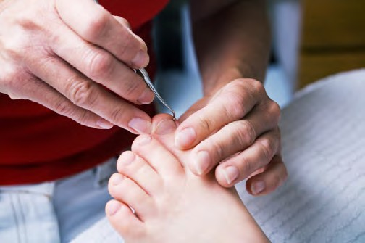
English Language Communication Cards
Afrikaanse Kommunikasiekaarte
Nurse
Verpleegster
Physiotherapist
Fisioterapeut
Massage
Masseer
Podiatrist
Podoloog

Slide 11

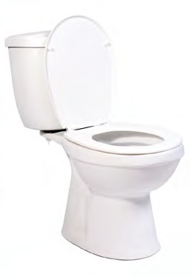
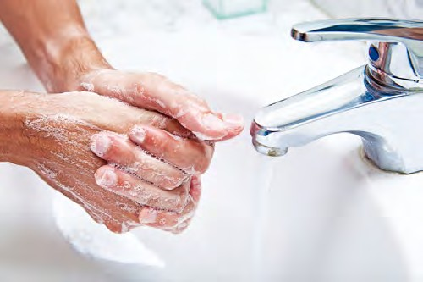
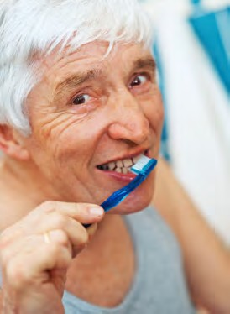
English Language Communication Cards
Afrikaanse Kommunikasiekaarte
Shower
Stort
Toilet
Toilet
Wash hands
Was Hande
Clean teeth
Borsel Tande

Slide 12
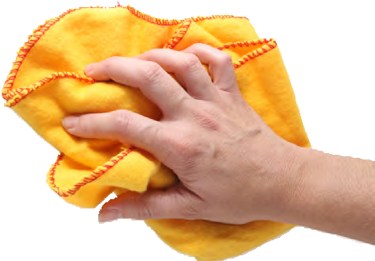
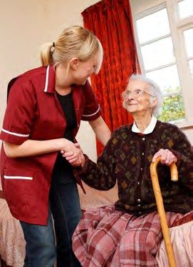
English Language Communication Cards
Afrikaanse Kommunikasiekaarte
Clean Room
Maak Kamer Skoon
Get Up
Staan Op

Slide 13
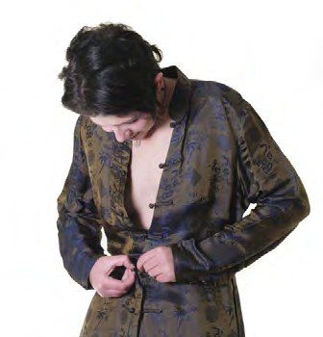
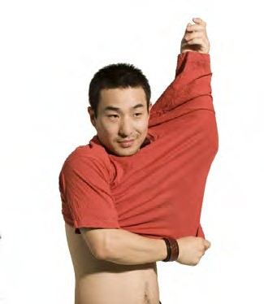


English Language Communication Cards
Afrikaanse Kommunikasiekaarte
Get Dressed
Trek Aan
Get Dressed
Trek Aan
Get Undressed
Trek Uit
Get Undressed
Trek Uit

Slide 14


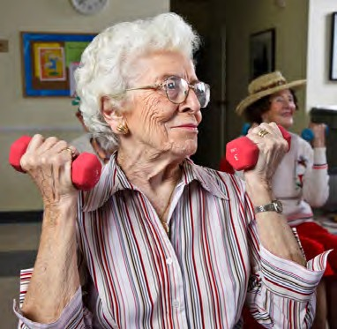
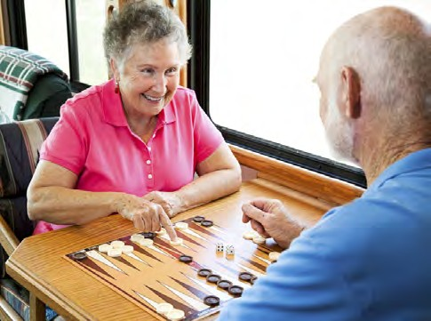
English Language Communication Cards
Afrikaanse Kommunikasiekaarte
Rest
Rus
Sleep
Slaap
Exercise
Oefen
Activities
Aktiwiteite

Slide 15

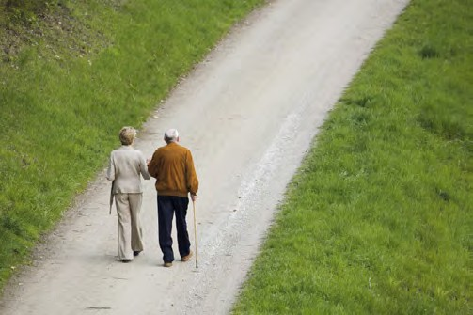
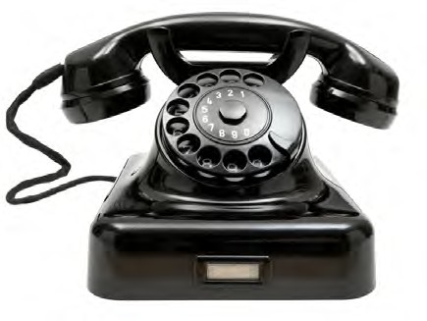
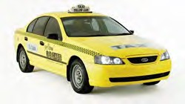
English Language Communication Cards
Afrikaanse Kommunikasiekaarte
Go to the Garden
Gaan na die Tuin
Go for a Walk
Gaan vir ‘n Stap
Telephone
Telefoon
Taxi
Taxi

Slide 16
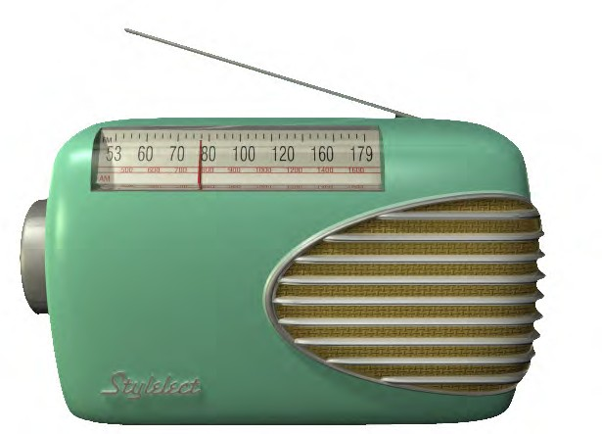


English Language Communication Cards
Afrikaanse Kommunikasiekaarte
Radio
Radio
Music
Musiek
Film
Film
TV
TV

Slide 17




English Language Communication Cards
Afrikaanse Kommunikasiekaarte
Light On
Lig Aan
Light Off
Lig Af
Hot
Warm
Cold
Koud

Slide 18


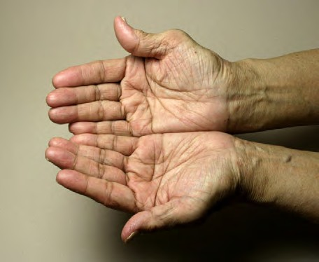

English Language Communication Cards
Afrikaanse Kommunikasiekaarte
Like
Hou van
Dislike
Hou nie van Nie
Want
Wil hê
Don’t Want
Wil nie hê nie

Slide 19

English Language Communication Cards
Afrikaanse Kommunikasiekaarte
What Time?
Hoe Laat?

Slide 20

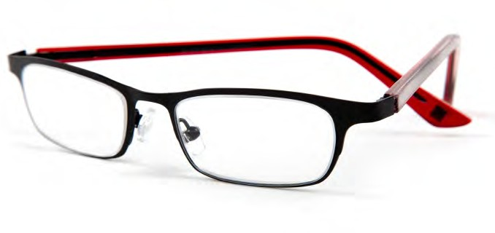

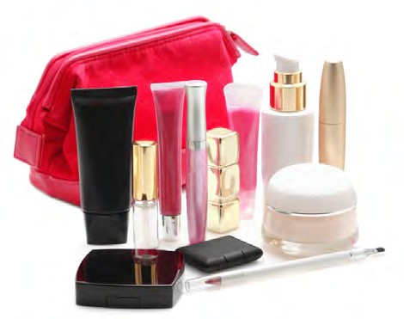
English Language Communication Cards
Afrikaanse Kommunikasiekaarte
Book
Boek
Glasses
Bril
Comb
Kam
Makeup
Grimering

Slide 21
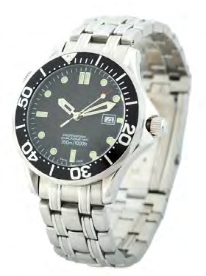
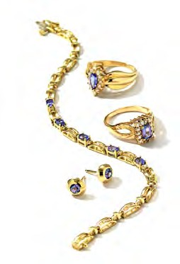
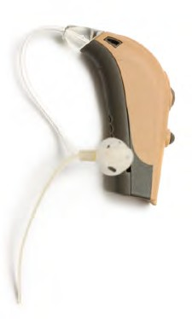
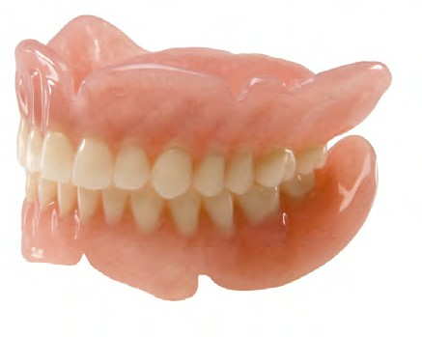
English Language Communication Cards
Afrikaanse Kommunikasiekaarte
Watch
Horlosie
Jewellery
Juwele
Hearing Aid
Gehoorapparaat
Dentures
Kunsgebit

Slide 22
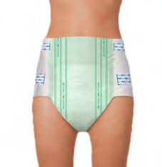


English Language Communication Cards
Afrikaanse Kommunikasiekaarte
Tissues
Sneesdoekies
Incontinence Pad
Inkontinensie Doekie
Pillow
Kussing

Slide 23
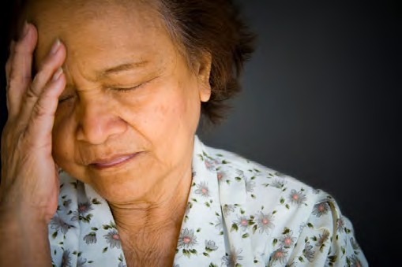
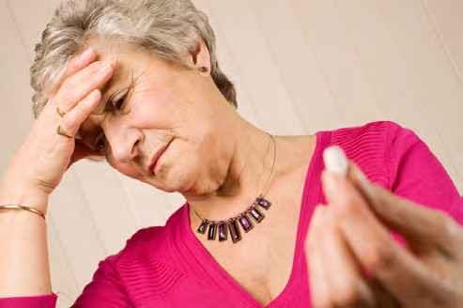


English Language Communication Cards
Afrikaanse Kommunikasiekaarte
Pain
Pyn
Painkiller
Pynstiller
Medication
Medikasie
Umbrella
Sambreel

Slide 24
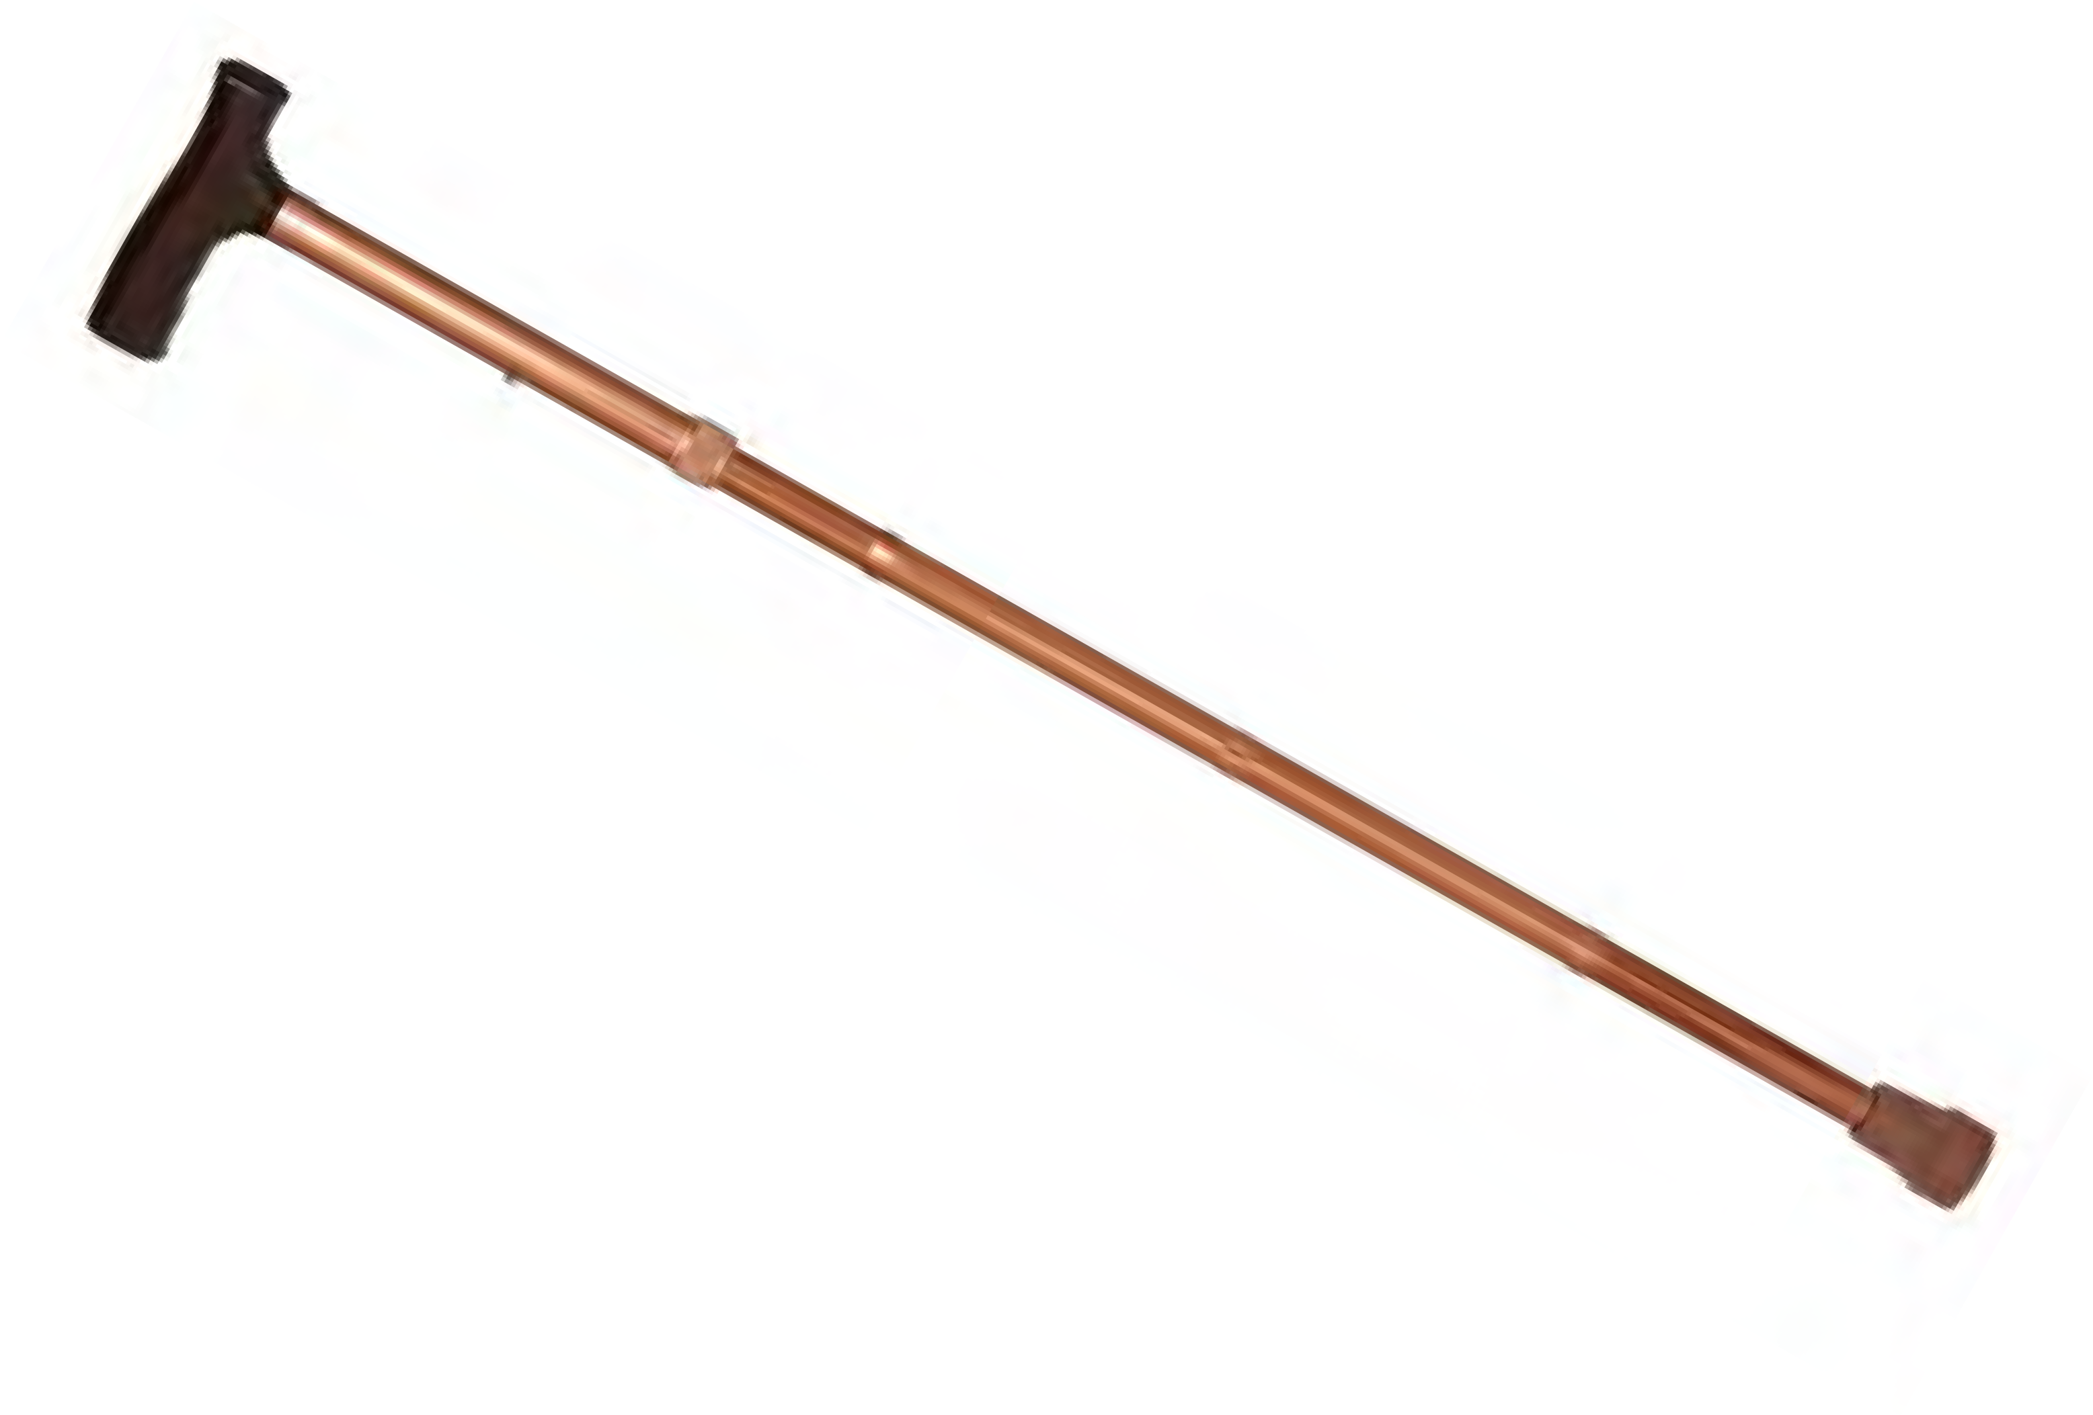
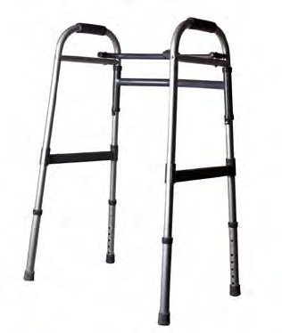
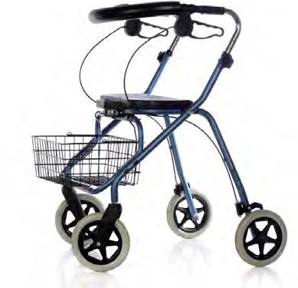
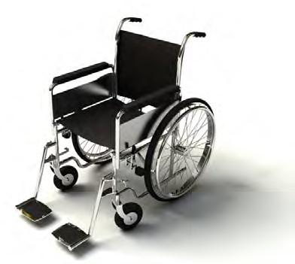
English Language Communication Cards
Afrikaanse Kommunikasiekaarte
Walking Stick
Kierie
Walking Frame
Loopraam
Wheelled Walker
Loopraam met Wiele
Wheelchair
Rolstoel

Slide 25
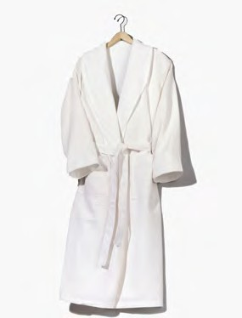



English Language Communication Cards
Afrikaanse Kommunikasiekaarte
Dressing Gown
Japon / Kamerjas
Sleepwear
Nagklere
Slippers
Pantoffels
Underwear
Onderklere

Slide 26




English Language Communication Cards
Afrikaanse Kommunikasiekaarte
Shirt
Hemp
Dress
Rok
Trousers
Broek
Skirt
Romp

Slide 27




English Language Communication Cards
Afrikaanse Kommunikasiekaarte
Socks
Kouse
Shoes
Skoene
Jumper
Trui
Coat
Jas

